Slide 1
INFORME FONDO
RIESGO SOLIDARIO COOPACSI

Slide 2
INFORME DE FONDOS
De acuerdo a lo que establece la RAE 1321, se procede a informar a los socios, los saldos de los fondos constituidos por acuerdo de Junta General de Socios y Administrados por comités designados por la asamblea.

Slide 3
EVOLUCION DE LOS SALDOS
2018
2019
2020
2021
2022
$13,134,397
$48,964,719
$51,035,068
$68,366,534
$88.444.396

Slide 4
SALDO AL 31.12.20 | 51,035,068
INGRESOS | MONTOS
INGRESOS POR PAGO DE CUOTA ANUAL | 10,214,524
INGRESO DE SOCIOS NUEVOS | 539,500
APORTE 1% CREDITOS | 27,254,454
DEVOLUCION CIA SEGUROS (PREPAGOS) | 3,401,064
DEVOLUCION CIA DE SEGUROS (COBRO DESGRADAMEN SOCIOS FALLECIDOS ) | 13,868,732
DEVOLUCION PAGO CUOTAS CREDITO | 6,784,619
OTROS INGRESOS POR RESTITUCIÓN A FONDO RIESGO MONTOS NO CUBIERTOS POR CÍA SEGUROS | 1,654,123
TOTAL INGRESOS | 63,717,016

Slide 5
EGRESOS | MONTOS
PAGO POLIZA DE DESGRAVAMEN | (13,206,209)
PAGO BENEFICIARIOS DE FALLECIDOS (CUOTA MORTUORIA) | (14,755,531)
DEVOLUCION PRIMAS | (79,939)
PAGO CREDITO SOCIOS FALLECIDOS | (17,488,625)
OTROS EGRESOS | (855,246)
TOTAL EGRESOS | (46,385,550)
SALDO FONDO RIESGO SOLIDARIO AL 31.12.21 | 68,366,534

Slide 6
EVOLUCION DE TABLA DE BENEFICIO POR PAGO CUOTA MORTUORIA
Antigüedad de socio | 2018 | 2021 | 2022 | 2023 | TOPE
2 a 5 años | 250,000 | 300,000 | 500,000 | 700,000 | Capital Social
5 a 10 años | 350,000 | 450,000 | 700,000 | 1,000,000 | Capital Social
más de 10 años | 600,000 | 750,000 | 1,050,000 | 1,500,000 | Capital Social

Slide 7
RENDICIÓN FONDO RIESGO SOLIDARIO
AL 31/12/2021
COBERTURA DE CREDITO EN CASO DE FALLECIMIENTO PARA SOCIOS MAYORES DE 81 AÑOS
MONTO : HASTA $2.000.000.-

Slide 8
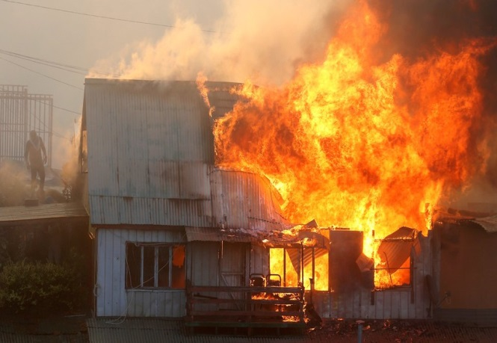
RENDICIÓN FONDO RIESGO SOLIDARIO
AL 31/12/2021
BENEFICIOS ACORDADOS EN JUNTA GENERAL 2022
BONO ESCOLAR
BONO DE NATALIDAD
BONO POR SINIESTRO (INCENDIO)

Slide 9
RENDICIÓN FONDO RIESGO SOLIDARIO
AL 31/12/2021
INCORPORACIÓN DE NUEVOS BENEFICIOS
BONO SUPERACION
ADULTO – JOVEN
(CONTINUIDAD ESTUDIOS)
BONO BODAS DE ORO
BONO DE MATRIMONIO

Slide 10
RENDICIÓN FONDO RIESGO SOLIDARIO
AL 31/12/2021
BONO DE NATALIDAD
ANTIGÜEDAD 2 AÑOS COMO SOCIO.
PUEDE POSTULAR PADRE O MADRE SOCIO (A)
BONO DE 3 UF C/U
TOPE DE BONOS : 10 BONOS ANUALES CON CARGO AL FONDO.

Slide 11
SE PREMIAN CUATRO CATEGORIAS:
PRIMERO A CUARTO BÁSICO:
Primer lugar: bono 1.5 UF
Segundo y Tercer Lugar: Bono 1 UF c/u
QUINTO A OCTAVO BASICO:
Primer lugar: bono 1.5 UF
Segundo y Tercer Lugar: Bono 1 UF c/u
PRIMER A TERCERO MEDIO:
Primer lugar: bono 2 UF
Segundo y Tercer Lugar: Bono 1 UF c/u
PRUEBA SELECCIÓN UNIVERSITARIA:
Primer lugar: bono 4 UF
Segundo y Tercer Lugar: Bono 2.5 UF c/u
BONO ESCOLAR
SOCIOS, HIJOS O NIETOS DE SOCIOS
Deben estar presentes

Slide 12
RENDICIÓN FONDO RIESGO SOLIDARIO
AL 31/12/2021
BONO DE MATRIMONIO
BONO DE 4 UF C/U
TOPE DE BONOS : 3 BONOS ANUALES POR CONCEPTO DE MATRIMONIO.
DEBE SER ACREDITADO CON CERTIFICADO EMITIDIO POR EL REGISTRO CIVIL.
ANTIGÜEDAD 2 AÑOS DE SOCIO.

Slide 13
RENDICIÓN FONDO RIESGO SOLIDARIO
AL 31/12/2021
BONO POR SINIESTRO (INCENDIO)
BONO DE 7 UF C/U
TOPE DE BONOS : 5 BONOS ANUALES POR CONCEPTO DE SINIESTRO CON CARGO AL FONDO.
DEBE SER ACREDITADO POR INFORME DE BOMBEROS.

Slide 14
RENDICIÓN FONDO RIESGO SOLIDARIO
AL 31/12/2021
BONO SUPERACION
ADULTO – JOVEN
(CONTINUIDAD ESTUDIOS)
BONO : DE 4 UF C/U
TOPE DE BONOS : 3 BONOS ANUALES POR CONCEPTO DE CONTINUACION DE ESTUDIOS TECNICO Y /O PROFESIONALES (DURACIÓN DESDE 4 SEMESTRES), PERSONAS SOBRE 30 AÑOS.
DEBE SER ACREDITADO POR CERTIFICADO DE MATRICULA.

Slide 15
RENDICIÓN FONDO RIESGO SOLIDARIO
AL 31/12/2021
BONO BODAS DE ORO
BONO: ALMUERZO Y/O CENA PARA DOS PERSONAS (EQUIVALENTE A 1.5 UF)
TOPE DE BONOS : 8 BONOS ANUALES POR CONCEPTO DE BODAS DE ORO.
DEBE SER ACREDITADO CON CERTIFICADO EMITIDIO POR EL REGISTRO CIVIL.
ANTIGUEDAD MINIMA: 5 AÑOS DE SOCIOS.

Slide 16
RENDICIÓN FONDO RIESGO SOLIDARIO
AL 31/12/2021
REQUISITOS PARA RECIBIR BENEFICIOS:
FORMAR PARTE DEL “FONDO RIESGO SOLIDARIO”.
MANTENER AL DÍA EL PAGO DE LA CUOTA ANUAL ($2.500 ANUALES)

